Slide 1
Stechiometria

Slide 2
Stessa reazione, quesiti diversi

Slide 3
Stechiometria e biciclette

Slide 4
Una reazione chimica

Slide 5
Un problema di stechiometria

Slide 6
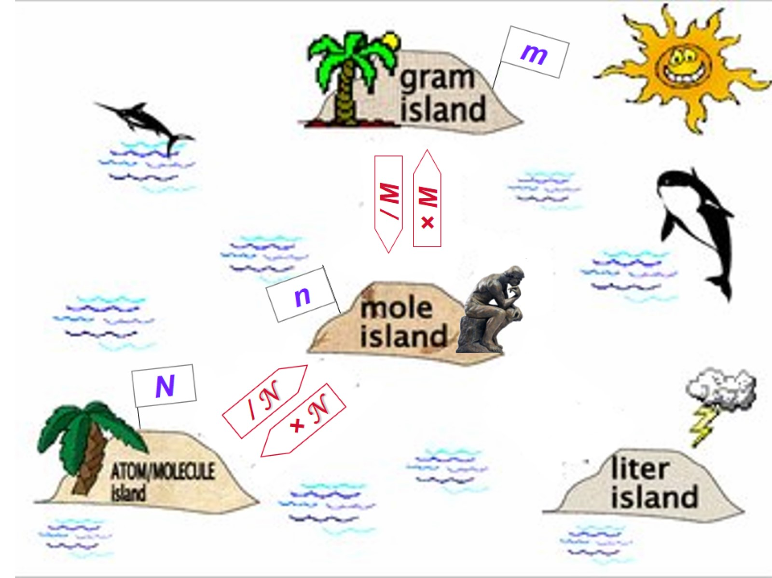

Slide 7
Soluzione:

Slide 8
Soluzione:

Slide 9
Soluzione:

Slide 10
Un esempio: la sintesi dell’aspirina

Slide 11
1. Da massa (Reagenti) a moli (reagenti)

Slide 12
2. Moli di reagenti ed equazione bilanciata: qual è il reagente limitante?

Slide 13
3. Da moli a massa di prodotti: la resa della reazione

Slide 14
Un esercizio di stechiometria

Slide 15
Un esercizio di stechiometria

Slide 16
Un esercizio di stechiometria

Slide 17
Un esercizio di stechiometria

Slide 18
Calcoli stechiometrici: resa percentuale

Slide 19
Calcoli stechiometrici: da massa (R) a massa (P) & Reagente limitante

Slide 20
Calcoli stechiometrici: da massa (R) a massa (P) & Reagente limitante

Slide 21
Calcoli stechiometrici: da massa (R) a massa (P) & Reagente limitante

